Slide 1
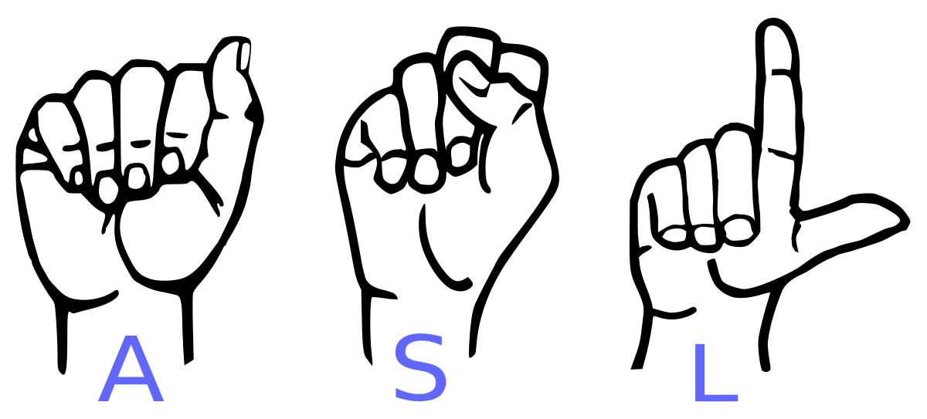
GAME CONTROLLER WITH REAL-TIME RECOGNITION

Slide 2
1/Setup 1.1/ Create Dataset/Capturing Images 1.2/ Train Model 2/Real-time Recognition 2.1/ Detect Hands via Camera 2.2/ Controlling Keyboard 3/Additional Features 3.1/ Music Radio 3.2/ Inner Games 4/App Package

Slide 3
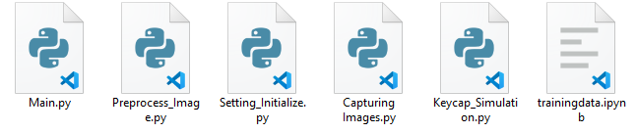
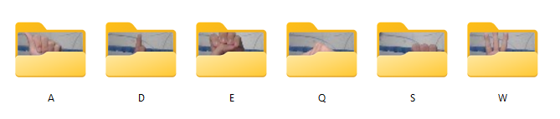
0.0/ Main Files - Các file quan trọng: 0.1/ Thư mục Train Data - Chứa các Folder con được chia nhãn sẵn:

Slide 4

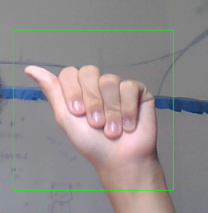
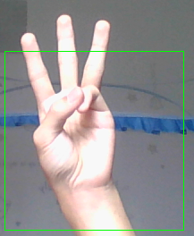
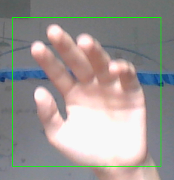
1.1/ Capturing images - File Capturing images.py sẽ chụp và lưu lại hình ảnh cho từng nhãn chữ. - Khởi chạy file, đặt tay vào khung, nhấn C để bắt đầu chụp.
Tránh để ngón tay lọt ngoài khung xanh
Tránh duy chuyển tay quá nhanh khi chụp

Slide 5

Lưu ý: Trước khi khởi chạy, ta cần chỉnh lại các thông số sau:
Tổng số ảnh sẽ được chụp trong một lần chạy
Đường dẫn đến folder con cần được tạo bộ dataset trong folder train_data

Slide 6
1.2/ Train Model: Preprocess Dataset
- File sử dụng: trainingdata.ipynb
- Sử dụng tf.keras.preprocessing.image_dataset_from_directory để tự động xử lý ảnh, chia batch, và trả về định dạng tf.data.Dataset thay vì numpy array:
train_ds = tf.keras.preprocessing.image_dataset_from_directory(
data_dir,
seed=123,
image_size=(img_height, img_width),
batch_size=batch_size_model)
- Sử dụng thêm một mô hình data_augmentation đơn giản để tăng độ đa dạng:
data_augmentation = Sequential([
RandomFlip("horizontal"),
RandomRotation(0.1),
RandomZoom(0.1),
RandomBrightness(0.2)])

Slide 7
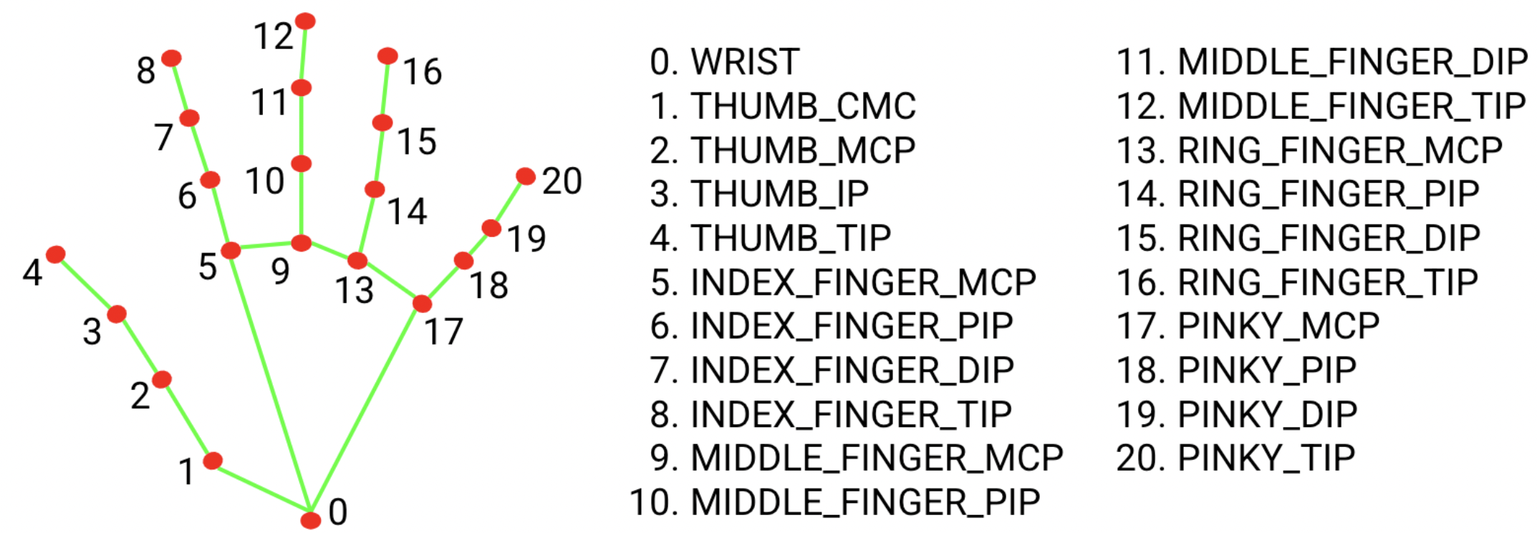
1.2/ Train Model: Extract hand landmarks
Ý Tưởng : Sử dụng Mediapipe để trích xuất 21 landmarks từ bàn tay, với mỗi landmark được biểu diễn bằng tọa độ (x, y, z).

Slide 8
+ Vì mô hình chỉ cần nhận diện những keycap thông dụng cho việc chơi game: A, S, D, Q, W, E, ta sẽ tiến hành slicing và giữ lại 10 feature cần thiết:
Sử dụng vòng lặp, lần lượt trích xuất 3 tọa độ (x,y,z) từ 21 landmarks.
hand = (np.array([[res.x, res.y, res.z]
for res in hand_world_landmarks.landmark])
.transpose()
.flatten())
Sử dụng .transpose và .flatten để chuyển shape từ (21, 3) thành ( ,63). Phù hợp với Input của mô hình LSTM.
+ Sau cùng, ta sẽ loop qua từng folder con đã được tạo sẵn, slicing để lấy các Landmarks cần thiết.
X.append(landmarks[np.r_[0:3, 15:18, 24:27, 27:30, 36:39, 39:42, 48:51, 51:54, 57:60, 60:63]])
y.append(label)

Slide 9
1/ Áp dụng label encoder và to_categorical lên tập label. le = LabelEncoder() y_encode = le.fit_transform(y) y_encode = to_categorical(y_encode, num_classes) 2/ Sử dụng tf.data.Dataset.from_tensor_slices tạo các tập train, validation và test. X_train = np.reshape(X_train, (len(X_train), 1, 30)) X_val = np.reshape(X_val, (len(X_val), 1, 30)) X_test = np.reshape(X_test, (len(X_test), 1, 30)) train_ds = tf.data.Dataset.from_tensor_slices((X_train, y_train)).batch(batch_size_model) val_ds = tf.data.Dataset.from_tensor_slices((X_val, y_val)).batch(batch_size_model) test_ds = tf.data.Dataset.from_tensor_slices((X_test, y_test)).batch(batch_size_model
1.2/ Train Model: Model Setup and Training

Slide 10
3/ Sử dụng tf.data.Dataset.from_tensor_slices tạo các tập train, validation và test.
model = Sequential()
model.add(layers.LSTM(512, return_sequences=True, input_shape=(1,30)))
model.add(layers.LSTM(512, return_sequences=True))
model.add(layers.LSTM(256, return_sequences=True))
model.add(layers.LSTM(256))
model.add(layers.Dense(512, activation='relu'))
model.add(layers.Dense(512, activation='relu'))
model.add(layers.Dense(512, activation='relu'))
model.add(layers.Dense(num_classes, activation='softmax'))
model.compile(loss='CategoricalCrossentropy', optimizer='adam', metrics=["accuracy"])

Slide 11
2.1/Real-time Recognition - File sử dụng: Preprocess_Image.py - Tạo hàm trích xuất 10 landmarks tương tự - Tạo function nhận vào 1 batch ảnh gồm 32 tấm, trả ra True label là ký tự được dự đoán nhiều nhất trong 32 tấm ảnh input. def detect(camera_image, batch_size = 32): landmark = process_image(cropped, hands) if landmark is not None: frames.append(cropped) landmarks.append(landmark) if len(frames) == batch_size: landmarks = np.array(landmarks).reshape(batch_size,1, -1) logits = model.predict(landmarks) label_counts = {} for logit in logits: index = np.argmax(logit) name = class_names[index] label_counts[name] = label_counts.get(name, 0) + 1 most_predicted_label = max(label_counts,key=label_counts.get) return most_predicted_label return None

Slide 12
2.2/Controlling Keyboard
- File sử dụng: Keycap_Simulation.py
- Sử dụng thư viện ctypes và hàm SendInput của user32.dll để tạo hàm nhấn và thả nút khi truyền hexcode của ký tự được predict.
def PressKey(hexKeyCode):
extra = ctypes.c_ulong(0)
ii_ = Input_I()
ii_.ki = KeyBdInput(0, hexKeyCode, 0x0008, 0, ctypes.pointer(extra))
x = Input( ctypes.c_ulong(1), ii_)
ctypes.windll.user32.SendInput(1, ctypes.pointer(x), ctypes.sizeof(x))
def ReleaseKey(hexKeyCode):
extra = ctypes.c_ulong(0)
ii_ = Input_I()
ii_.ki = KeyBdInput(0, hexKeyCode, 0x0008|0x0002, 0,ctypes.pointer(extra))
x = Input( ctypes.c_ulong(1), ii_)
ctypes.windll.user32.SendInput(1, ctypes.pointer(x), ctypes.sizeof(x))

Slide 13
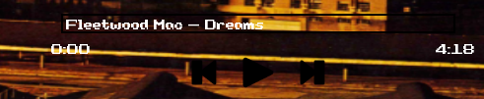
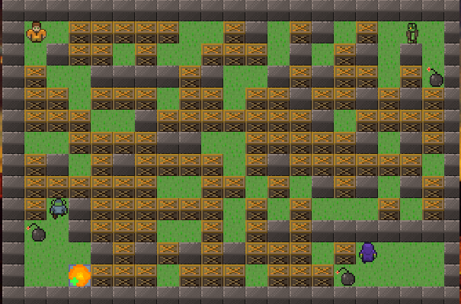
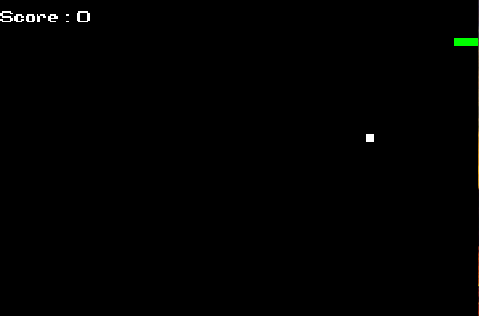
3/Additional Features
3.1/ Music Radio
3.2/ Inner Games

Slide 14
4/ App Package
- File sử dụng: thucthi.py
- Sử dụng thư viện cx_Freeze để chuyển tác bộ code thành tập tin .exe:
target = Executable(
script="Main.py",
base="Win32GUI",
icon="image\icon.ico",
target_name="ASL.exe")
setup(
name="Velvet",
version="1.0",
options={"build_exe": {"packages": ["pygame", "mediapipe", "cv2", "os"],
"include_files": ["songs", "games", "SuperLegendBoy.ttf"]}},
executables=[target])
- Chạy câu lệnh trên Terminal để bắt đầu khởi tạo app: python thucthi.py build

Slide 15
Thank For Listening

